Slide 1
Kyselypalvelu
Mika Elola, Stephan fambro, joni fofonoff,
lauri hellsten, sami huhtala

Slide 2
Tavoitteita
0. sprint
Kyselyn kysymykset voidaan hakea (vain tekstikysymyksiä, REST-palveluna)
1. sprint
Kyselyyn annetut yksittäiset vastaukset voi tallentaa. (vain tekstikysymysten vastauksia, REST-palveluna)
2. sprint
Kyselyissä ainakin vaihtoehtokysymyksiä tekstikysymysten lisäksi.
3. sprint
Kyselyyn annetut kaikki vastaukset voi hakea.

Slide 3
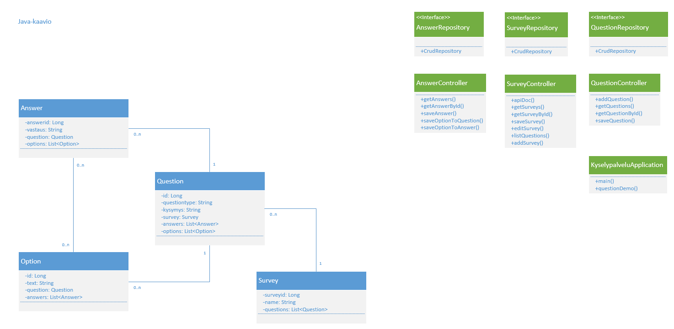
Java-kaavio

Slide 4
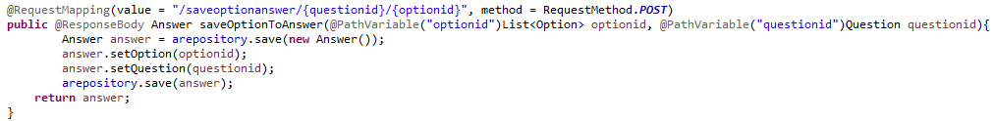
Esimerkkikoodia

